Slide 1
Manual para el acceso con IDC
Portal Proveedor Neptuno

Slide 2

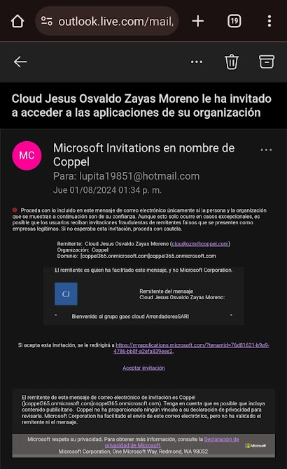
Buscar en la bandeja del correo, el correo con asunto: “Microsoft Invitations en nombre de Coppel”
Abrir el correo con la invitación para acceder.
Dar clic a Aceptar invitación

Slide 3
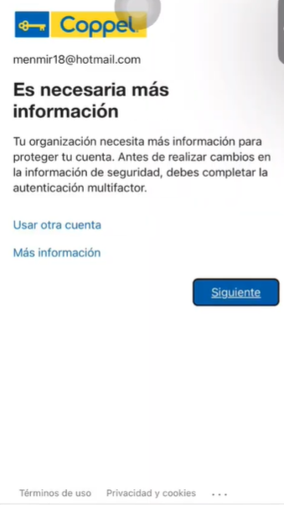
Para poder avanzar a la siguiente pantalla, seleccione el botón Siguiente

Slide 4
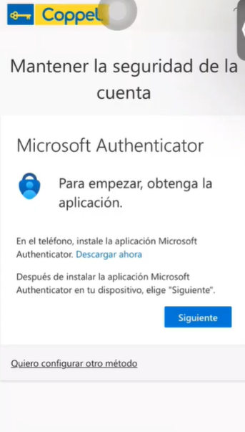
Previo a este paso, descargar la aplicación Microsoft Authenticator, e ingresar con la misma cuenta a la que recibió la invitación en nombre de Coppel
Dar clic en botón de la opción siguiente.

Slide 5
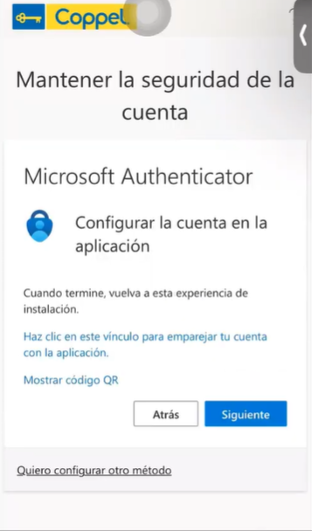
Dar clic en el vínculo Haz clic en este vínculo para emparejar tu cuenta con la aplicación.

Slide 6
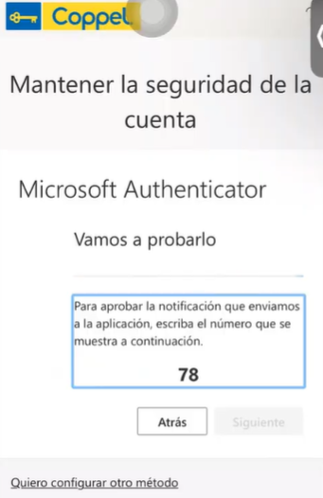
Dirigirse a la aplicación Microsoft Authenticator para escribir el código que se muestra en la pantalla.

Slide 7
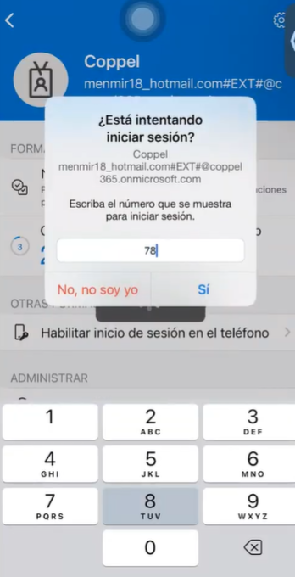
Escriba el código anteriormente mostrado dentro de la aplicación Microsoft Authenticator.

Slide 8
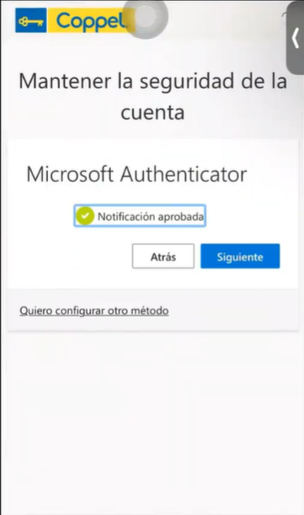
Al regresar a la página, se mostrará el mensaje de Notificación aprobada.
Dar clic en el botón Siguiente.

Slide 9
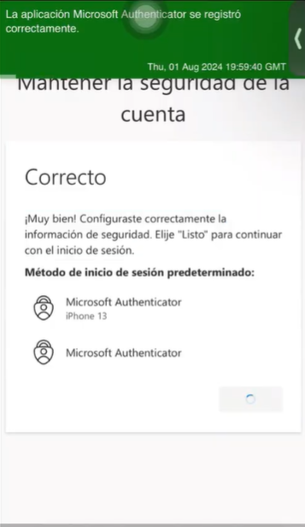
Se mostrará el mensaje de color verde “La aplicación Microsoft Authenticator se registró correctamente”.
Dar clic en el botón Siguiente.

Slide 10
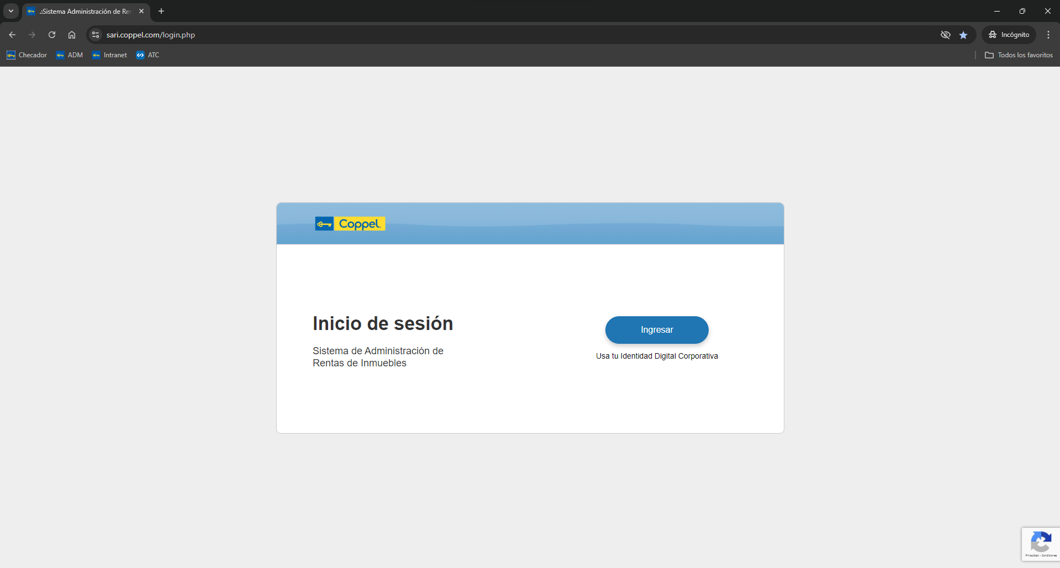
Con lo anterior realizado, ya puede dirigirse al Proveedor Neptuno.
Dar clic al botón Ingresar.

Slide 11
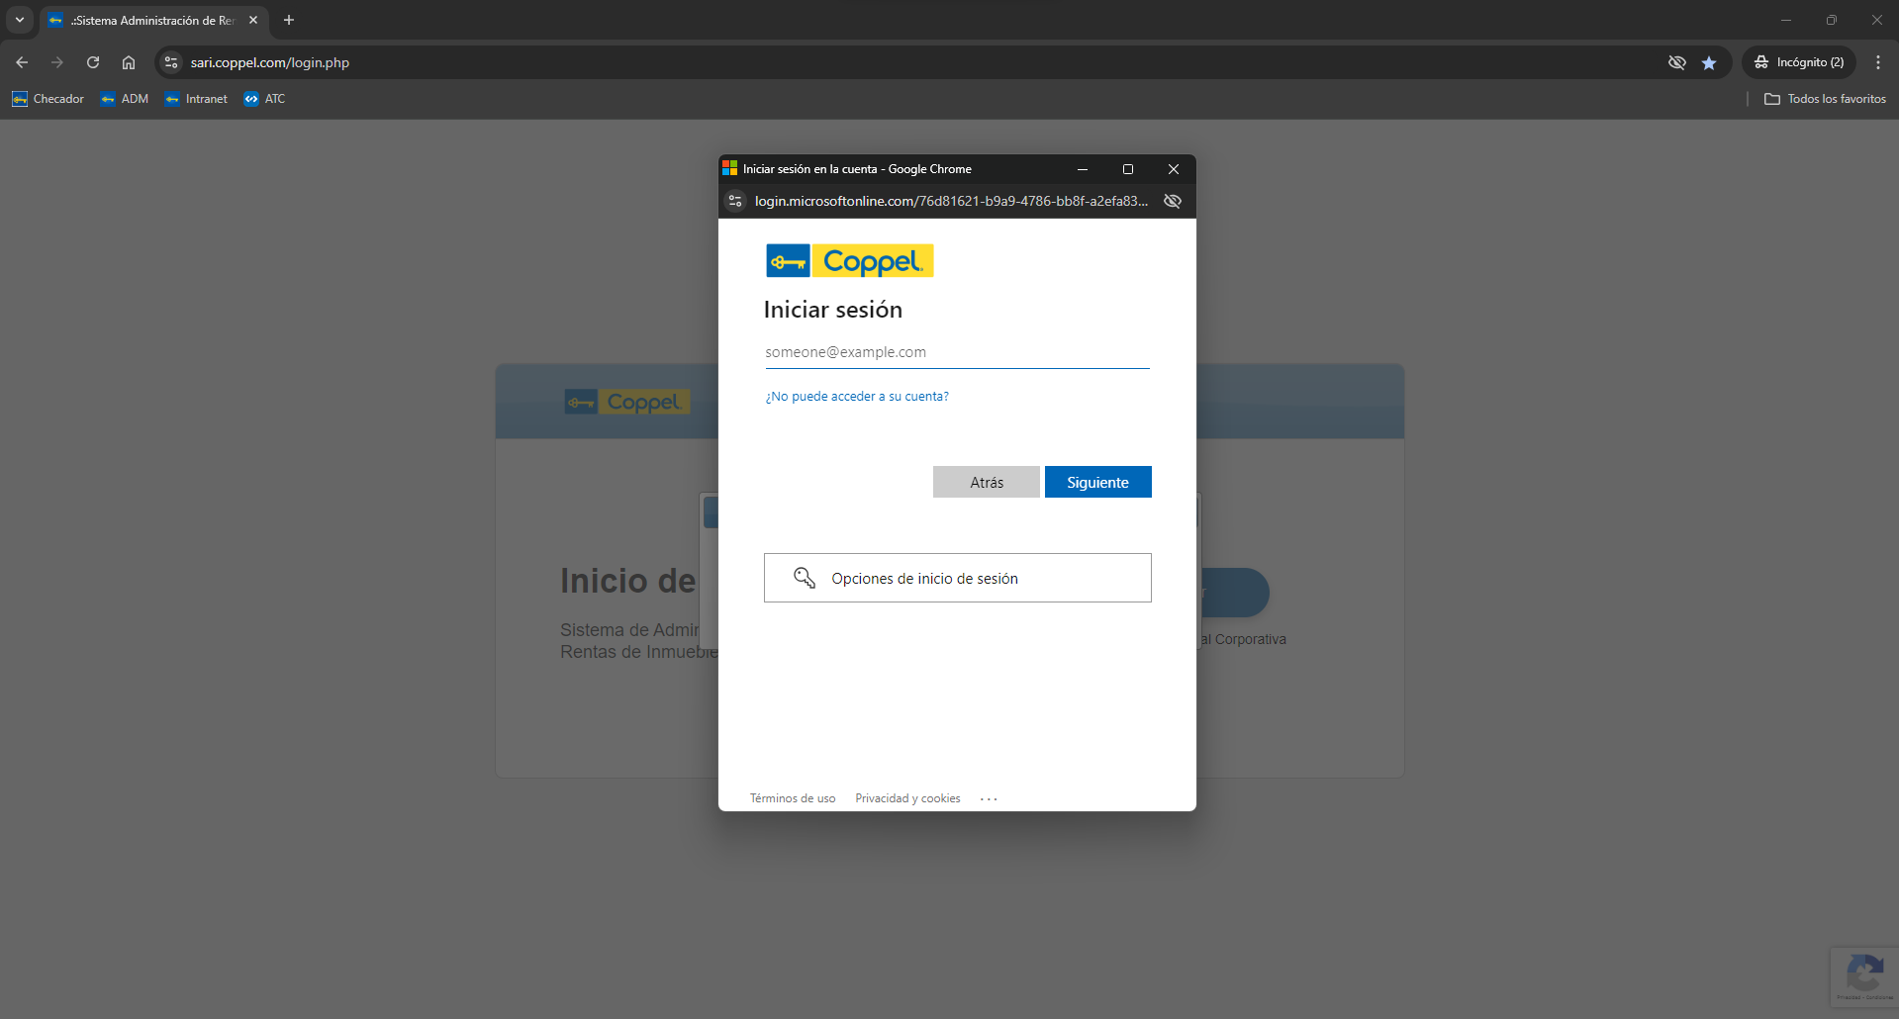
Ingrese su correo electrónico en la sección indicada como ejemplo y marcada con recuadro rojo.

Slide 12
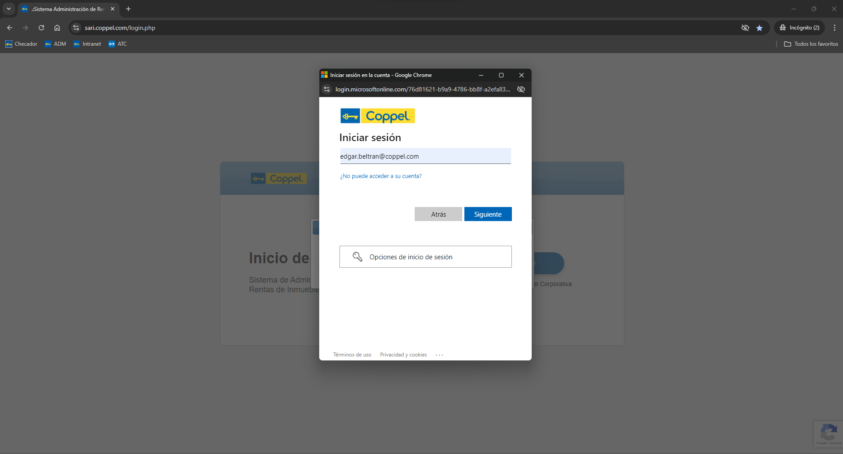
correo.ejemplo@hotmail.com
Ingrese su contraseña.

Slide 13
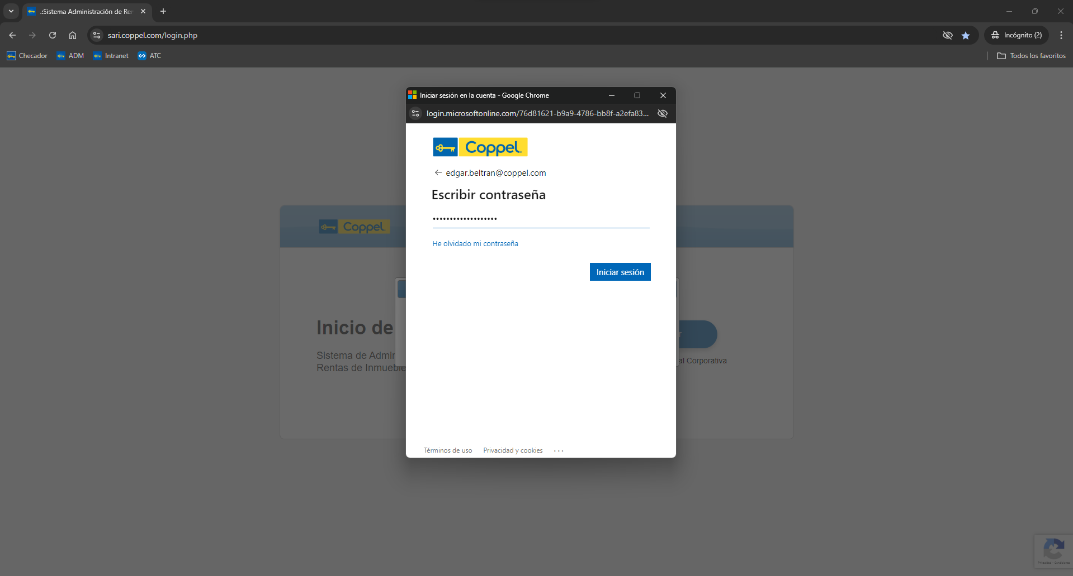
Dar clic en el botón Iniciar sesión.

Slide 14
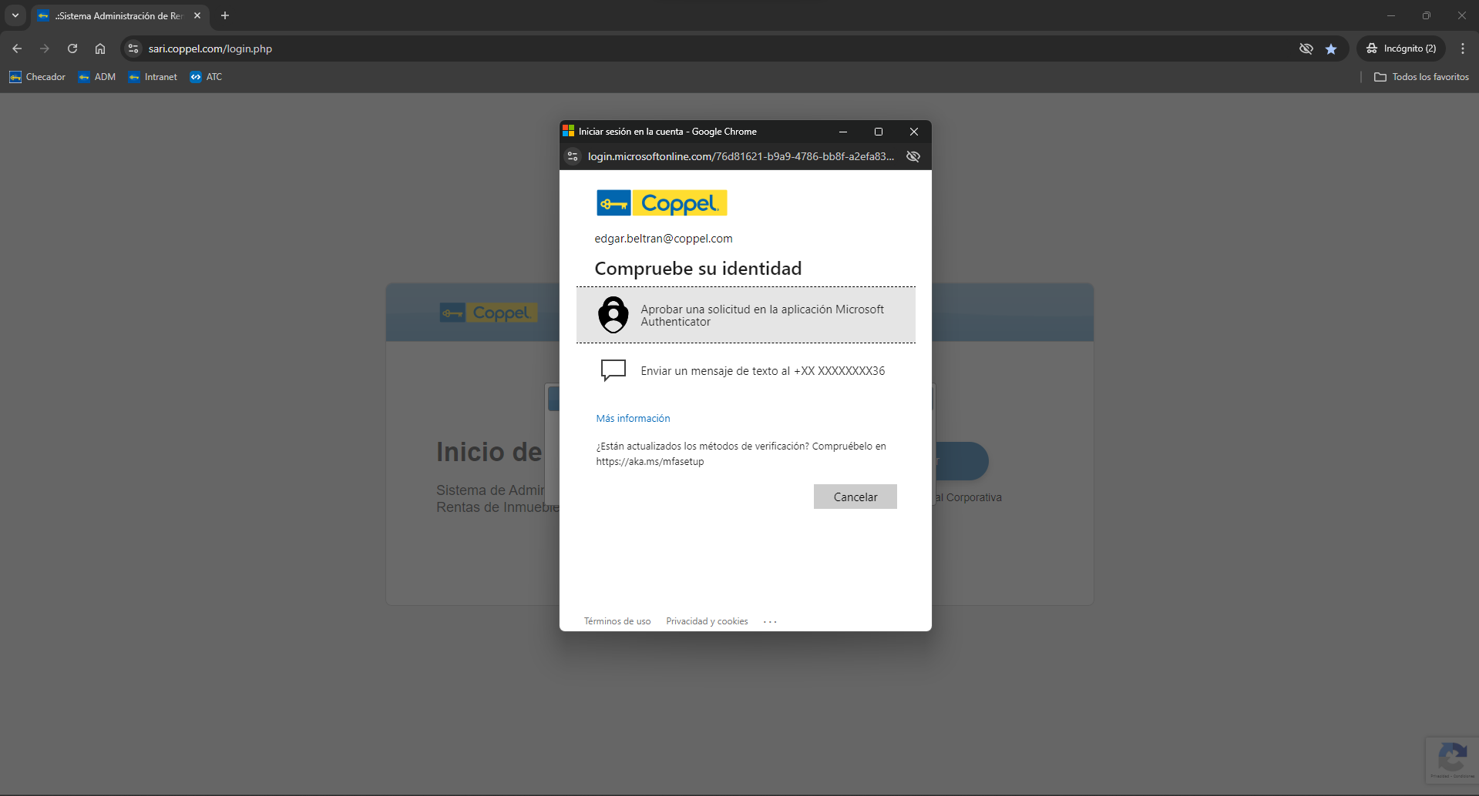
Dar clic en la opción Aprobar una solicitud en la aplicación Microsoft Authenticator.

Slide 15
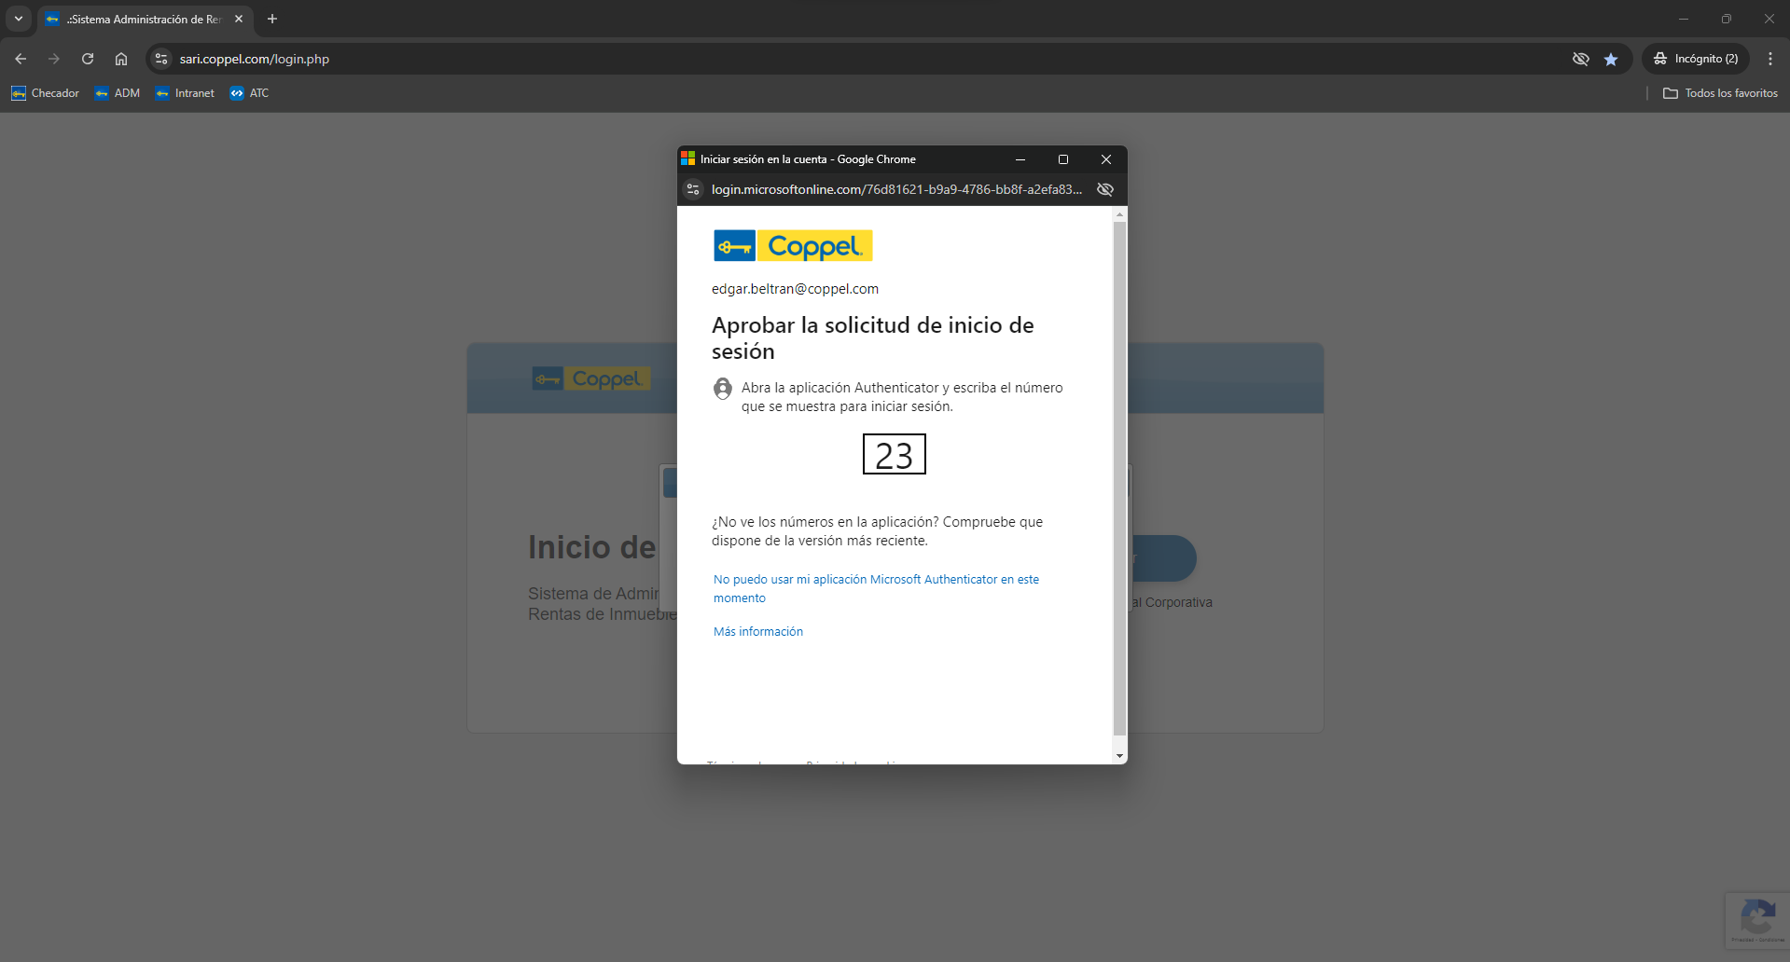
En esta pantalla será necesario aprobar el inicio de sesión, digitando el número mostrado en pantalla en la aplicación de Microsoft Authenticator.

Slide 16
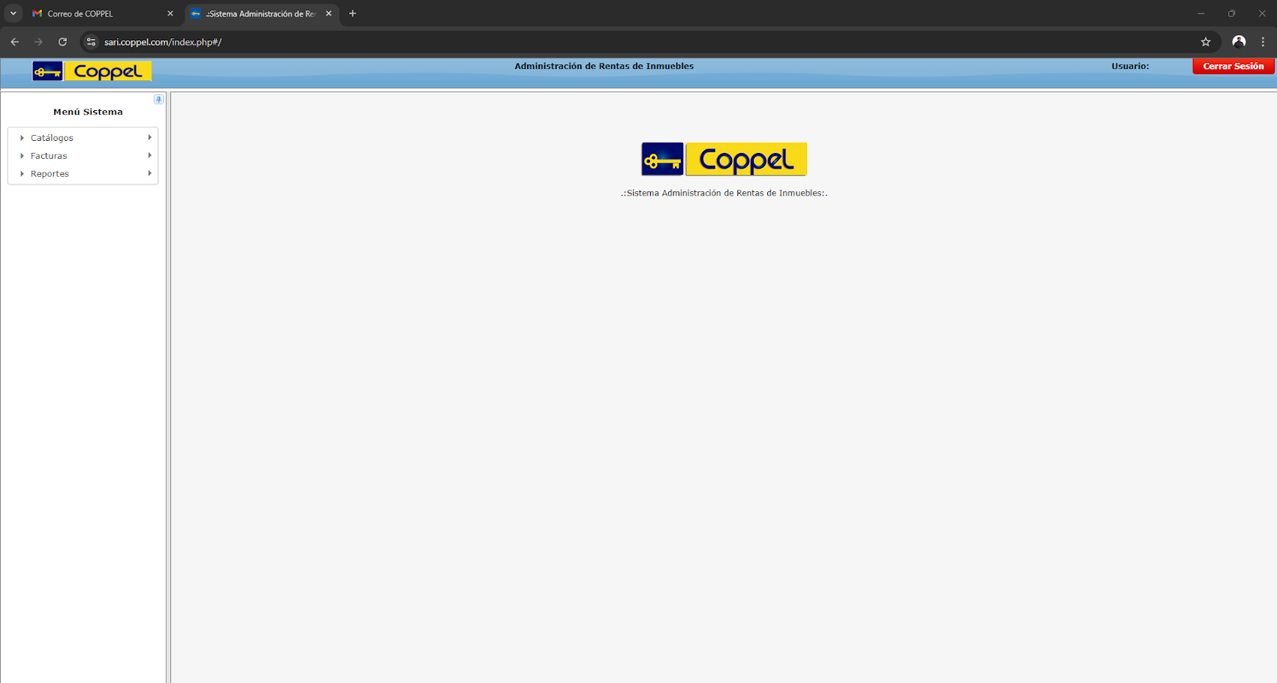
Esperar un momento para que se realice el acceso al sistema.

Slide 17
En caso de presentar algún problema con este proceso comuníquese con Mesa de Ayuda
Mesa de Servicio Finanzas
Teléfono 6677 594307
Extensión 562850

